Slide 1
Как происходит HTTP запрос ?

Slide 2
Как происходит HTTP запрос ?
Браузер анализирует введенный URL и извлекает имя хоста
Используя систему DNS, браузер преобразует домен в ip адрес
Устанавливает TCP соединение с web-сервером
Если протокол https, устанавливает TLS соединение поверх TCP
Формирует HTTP запрос, отправляет его, HTTP ответ
Браузер закрывает соединение (для HTTP/1.0)
Далее процесс парсинга и отображения документа ...
2

Slide 3
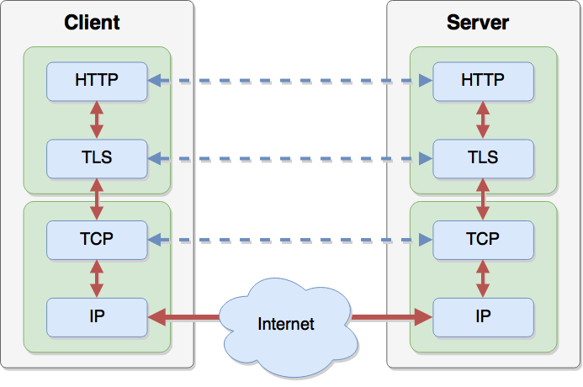
3

Slide 4
DNS

Slide 5
Domain Name System
DNS - это распределенная база данных, хранящая информацию о
доменах, в первую очередь отображение доменных имен на IP адреса машин, обслуживающих эти домены

Slide 6
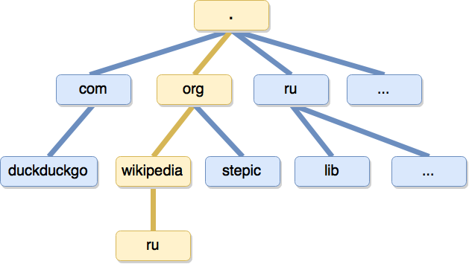
Пространство доменных имен

Slide 7
Домены и зоны
База DNS разделена на зоны. Каждая зона находится под единым
административным контролем. Проще говоря обслуживается одной организацией.
Хранение информации о доменах более высокого уровня может быть делегировано другим зонам.

Slide 8
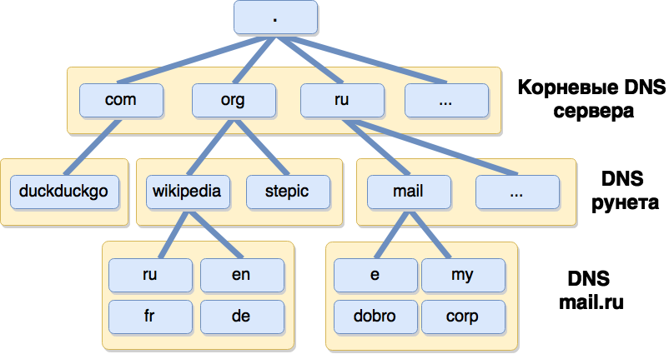

Slide 9
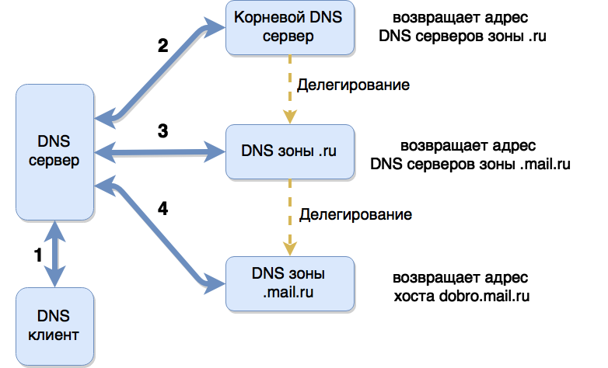

Slide 10
Что содержит зона DNS сервера ?
A - IPv4 адрес(а) для данного домена
AAAA - IPv6 адрес(а)
NS - адрес(a) DNS серверов обслуживающих данную зону
MX - адрес(а) почтовых серверов для данного домена

Slide 11
TCP

Slide 12
Зачем нужен TCP ?
TCP - протокол, обеспечивающий надежную последовательную
доставку данных. Фактически, TCP предоставляет интерфейс, похожий на файловый ввод/вывод для сетевых соединений.
Надежная доставка
Полнодуплексная передача
Контроль потока - защита от переполнения

Slide 13
TCP порты
TCP порт - это «адрес» сетевого соединения в пределах одного
хоста. TCP порты позволяют поддерживать множество открытых соединений на одной машине.
Номер порта - целое число, не больше 65535. Порты ниже 1024 требуют привилегий суперпользователя для использования.

Slide 14
Стандартные TCP порты
20,21 - FTP
22 - SSH
25 - SMTP
80 - HTTP
443 - HTTPS

Slide 15
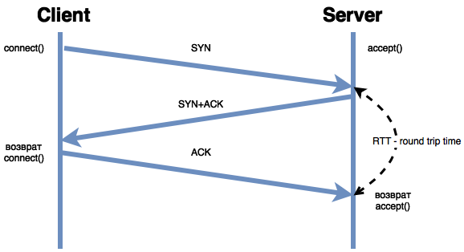
Установление TCP соединения

Slide 16
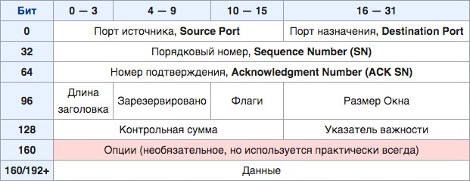
Структура заголовка

Slide 17
Флаги заголовка
URG — поле «Указатель важности»
ACK — поле «Номер подтверждения»
PSH — пуш данных в приложение пользователя
RST — оборвать соединения, сбросить буфер (очистка буфера)
SYN — синхронизация номеров последовательности
FIN — завершение соединения

Slide 18
Пример TCP клиента
import socket
req = b'Hello tcp!'
s = socket.socket(socket.AF_INET, socket.SOCK_STREAM) s.connect(('127.0.0.1', 1234))
s.send(req)
rsp = s.recv(1024) s.close()

Slide 19
Пример TCP сервера
import socket
s = socket.socket(socket.AF_INET, socket.SOCK_STREAM) s.bind(('127.0.0.1', 1234))
s.listen(10) while True:
conn, addr = s.accept() while True:
data = conn.recv(1024) if not data: break conn.send(data)
conn.close()

Slide 20
Как правильно читать данные из сокета ?
def myreceive(sock, msglen): msg = b''
while len(msg) < msglen:
chunk = sock.recv(msglen-len(msg)) if chunk == b'':
raise RuntimeError('broken') msg = msg + chunk
return msg

Slide 21
Как правильно записывать данные в сокет ?
def mysend(sock, msg): totalsent = 0
while totalsent < len(msg):
sent = sock.send(msg[totalsent:]) if sent == 0:
raise RuntimeError('broken') totalsent = totalsent + sent

Slide 22
TLS

Slide 23
TLS - Transport Layer Security
TLS (а ранее SSL) - криптографический протокол, обеспечивающий
безопасную передачу данных между хостами в Internet.
Аутентификация сервера (и клиента)
Шифрование и сжатие передаваемой информации
Защита от подмены и проверка целостности сообщений

Slide 24
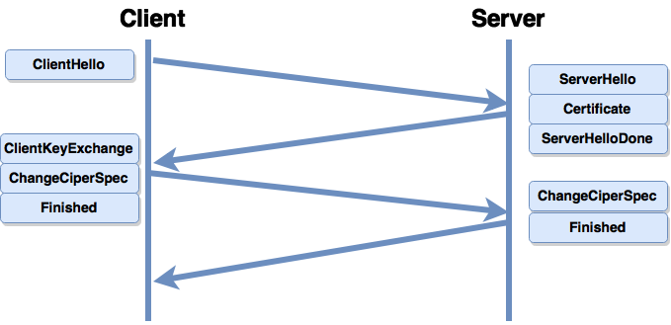
Установление TLS соединения

Slide 25
ClientHello - клиент указывает желаемые опции соединения
ServerHello - сервер подтверждает опции соединения
Certificate - сервер посылает клиенту свой сертификат
Клиент проверяет сертификат.
На данном этапе соединение может быть отклонено
ClientKeyExchange - клиент отправляет серверу ключ
симметричного шифрования (или параметры для его генерации)
Finished - сервер подтверждает завершение рукопожатия

Slide 26
Неутешительный вывод
Установление TCP и TLS соединения требует существенного
времени. Минимум 1 RTT для TCP соединения и 1-2 RTT для TLS соединения.
Под RTT понимается Round Trip Time - время, необходимое для передачи IP дейтаграммы к серверу и обратно.

